Slide 1
ΝΕΟΕΛΛΗΝΙΚΗ ΛΟΓΟΤΕΧΝΙΑ
ΟΡΙΣΜΟΣ ΤΩΝ ΟΡΩΝ
«ΓΡΑΜΜΑΤΕΙΑ» «ΛΟΓΟΤΕΧΝΙΑ»
ΑΡΧΗ ΙΣΤΟΡΙΑ /ΠΕΡΙΟΔΟΙ
ΤΗΣ ΝΕΟΕΛΛΗΝΙΚΗΣ ΛΟΓΟΤΕΧΝΙΑΣ

Slide 2

ΟΡΙΣΜΟΣ Του ΟΡου «ΓΡΑΜΜΑΤΕΙΑ»
Με τον όρο « Γραμματεία » υποδηλώνουμε το σύνολο των γραπτών μνημείων που συναντούμε σε μια γλώσσα.

Slide 3
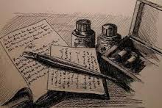
ΟΡΙΣΜΟΣ ΤΟΥ ΟΡΟΥ «ΛΟΓΟΤΕΧΝΙΑ»
Με τον όρο «Λογοτεχνία» εννοούμε το σύνολο της λογοτεχνικής δημιουργίας , δηλαδή το σύνολο των επωνύμων και των ανωνύμων μνημείων του έντεχνου γραπτού ή και προφορικού λόγου που έχουν γραφτεί σε μία γλώσσα.

Slide 4
ΑΡΧΗ ΤΗΣ ΝΕΟΕΛΛΗΝΙΚΗΣ ΛΟΓΟΤΕΧΝΙΑΣ
Σημαντικότατο ζήτημα η ακριβής χρονική τοποθέτηση της Νεοελληνικής Λογοτεχνίας
Η χρονική στιγμή κατά την οποία παύει να υπάρχει ο βυζαντινός πολιτισμός και αποκτά ο νεοελληνικός δική του υπόσταση δεν είναι ξεκάθαρη
Διαφοροποίηση νεοελληνικού πολιτισμού από το βυζαντινό με αργό ρυθμό δύσκολη η επισήμανση της γλώσσας + του περιεχομένου των μεταβατικών από τη μια εποχή στην άλλη κειμένων
Η «δημώδης γραμματεία» της βυζαντινής λογοτεχνίας αποτελεί την αρχή της Νεοελληνικής Λογοτεχνίας.
Έργο-ορόσημο το έπος του Διγενή Ακρίτα, το οποίο γράφτηκε περίπου στο πρώτο μισό του 11ου αιώνα και αποτελεί το πρώτο γραπτό λογοτεχνικό κείμενο σε νεοελληνική γλώσσα

Slide 5
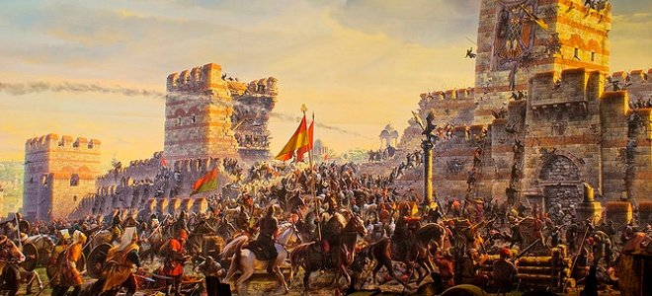
ΙΣΤΟΡΙΑ ΤΗΣ ΝΕΟΕΛΛΗΝΙΚΗΣ ΛΟΓΟΤΕΧΝΙΑΣ
1^{η} ΠΕΡΙΟΔΟΣ
10^{ος} αιώνας-1453
Πρώτη φάση (10^{ος} αι-1204: κατάληψη Κωνσταντινούπολης από Φράγκους)
Δεύτερη φάση (1204-1453: κατάληψη Κωνσταντινούπολης από Τούρκους)

Slide 6
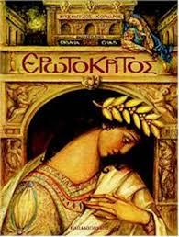
ΙΣΤΟΡΙΑ ΤΗΣ ΝΕΟΕΛΛΗΝΙΚΗΣ ΛΟΓΟΤΕΧΝΙΑΣ
2^{η} ΠΕΡΙΟΔΟΣ
1453-1669 (κατάληψη Κρήτης από Τούρκους)
*** Ακμή της κρητικής λογοτεχνίας

Slide 7
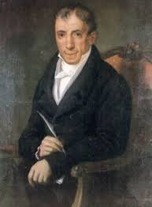
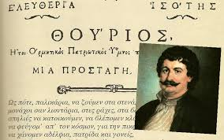
ΙΣΤΟΡΙΑ ΤΗΣ ΝΕΟΕΛΛΗΝΙΚΗΣ ΛΟΓΟΤΕΧΝΙΑΣ
3^{η} ΠΕΡΙΟΔΟΣ
1669-1830 (η Ελλάδα γίνεται ανεξάρτητο κράτος)
***Νεοελληνικός Διαφωτισμός

Slide 8
ΙΣΤΟΡΙΑ ΤΗΣ ΝΕΟΕΛΛΗΝΙΚΗΣ ΛΟΓΟΤΕΧΝΙΑΣ
4^{η} ΠΕΡΙΟΔΟΣ
1830-1980 (περίοδος του νέου ελληνικού κράτους )
ΕΠΤΑΝΗΣΙΑΚΗ ΣΧΟΛΗ
ΦΑΝΑΡΙΩΤΕΣ και ΡΟΜΑΝΤΙΚΗ ΣΧΟΛΗ ΤΩΝ ΑΘΗΝΩΝ
ΝΕΑ ΑΘΗΝΑΪΚΗ ΣΧΟΛΗ
ΝΕΟΤΕΡΗ ΛΟΓΟΤΕΧΝΙΑ
Α. Πρώτη Δεκαετία Μεσοπολέμου / Γενιά του `20
Β. Δεύτερη Δεκαετία Μεσοπολέμου / Γενιά του `30
Γ. Μεταπολεμική Λογοτεχνία
Δ. Σύγχρονη Λογοτεχνία

Slide 9
ΙΣΤΟΡΙΑ ΤΗΣ ΝΕΟΕΛΛΗΝΙΚΗΣ ΛΟΓΟΤΕΧΝΙΑΣ
4^{η} ΠΕΡΙΟΔΟΣ
ΕΠΤΑΝΗΣΙΑΚΗ ΣΧΟΛΗ
[ τέλος 18^{ου} – αρχές 20^{ου} αιώνα ]
Κυριότερος εκπρόσωπος
Διονύσιος Σολωμός

Slide 10
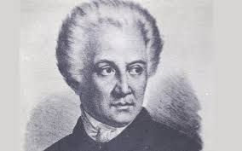

Slide 11
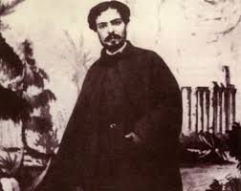
ΙΣΤΟΡΙΑ ΤΗΣ ΝΕΟΕΛΛΗΝΙΚΗΣ ΛΟΓΟΤΕΧΝΙΑΣ
4^{η} ΠΕΡΙΟΔΟΣ
ΦΑΝΑΡΙΩΤΕΣ και ΡΟΜΑΝΤΙΚΗ ΣΧΟΛΗ ΤΩΝ ΑΘΗΝΩΝ
[ 1830 – 1880 ]

Slide 12
ΙΣΤΟΡΙΑ ΤΗΣ ΝΕΟΕΛΛΗΝΙΚΗΣ ΛΟΓΟΤΕΧΝΙΑΣ
4^{η} ΠΕΡΙΟΔΟΣ
ΝΕΑ ΑΘΗΝΑΪΚΗ ΣΧΟΛΗ
[ 1880 – 1920 ]
κυριότεροι εκπρόσωποι
Κωστής Παλαμάς
Αλέξανδρος Παπαδιαμάντης
Γεώργιος Βιζυηνός
Ανδρέας Καρκαβίτσας
Νίκος Καζαντζάκης
Κωνσταντίνος Καβάφης

Slide 13
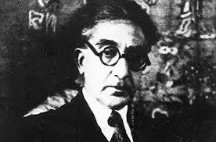
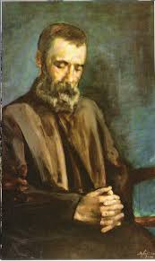
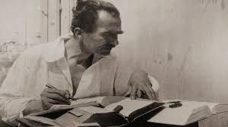
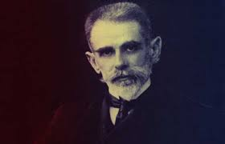
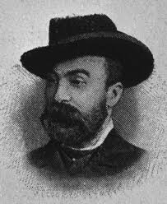

Slide 14
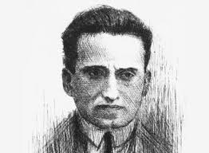
ΙΣΤΟΡΙΑ ΤΗΣ ΝΕΟΕΛΛΗΝΙΚΗΣ ΛΟΓΟΤΕΧΝΙΑΣ
4^{η} ΠΕΡΙΟΔΟΣ
ΝΕΟΤΕΡΗ ΛΟΓΟΤΕΧΝΙΑ
[ 1920 – 1980 ]
Α. ΠΡΩΤΗ ΔΕΚΑΕΤΙΑ ΜΕΣΟΠΟΛΕΜΟΥ
ΓΕΝΙΑ ΤΟΥ `20 [ 1920 – 1930 ]
κυριότερος εκπρόσωπος
Κώστας Καρυωτάκης

Slide 15
ΙΣΤΟΡΙΑ ΤΗΣ ΝΕΟΕΛΛΗΝΙΚΗΣ ΛΟΓΟΤΕΧΝΙΑΣ
4^{η} ΠΕΡΙΟΔΟΣ
ΝΕΟΤΕΡΗ ΛΟΓΟΤΕΧΝΙΑ
[ 1920 – 1980 ]
Β. ΔΕΥΤΕΡΗ ΔΕΚΑΕΤΙΑ ΜΕΣΟΠΟΛΕΜΟΥ
ΓΕΝΙΑ ΤΟΥ `30 [ 1930 -1940 ]
κυριότεροι εκπρόσωποι
Γεώργιος Σεφέρης
Οδυσσέας Ελύτης
Γιάννης Ρίτσος
Γεώργιος Θεοτοκάς
Στράτης Μυριβήλης
Ηλίας Βενέζης

Slide 16
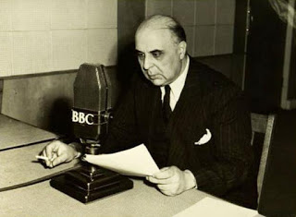
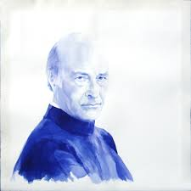

Slide 17
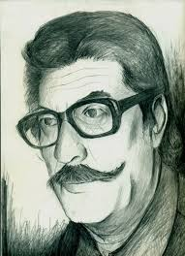
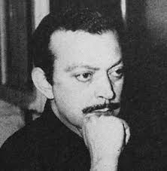
ΙΣΤΟΡΙΑ ΤΗΣ ΝΕΟΕΛΛΗΝΙΚΗΣ ΛΟΓΟΤΕΧΝΙΑΣ
4^{η} ΠΕΡΙΟΔΟΣ
ΝΕΟΤΕΡΗ ΛΟΓΟΤΕΧΝΙΑ
[ 1920 – 1980 ]
Γ. ΜΕΤΑΠΟΛΕΜΙΚΗ ΛΟΓΟΤΕΧΝΙΑ
[1941-1967]

Slide 18
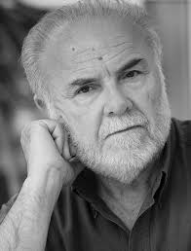
ΙΣΤΟΡΙΑ ΤΗΣ ΝΕΟΕΛΛΗΝΙΚΗΣ ΛΟΓΟΤΕΧΝΙΑΣ
4^{η} ΠΕΡΙΟΔΟΣ
ΝΕΟΤΕΡΗ ΛΟΓΟΤΕΧΝΙΑ
[ 1920 – 1980 ]
Δ. ΣΥΓΧΡΟΝΗ ΛΟΓΟΤΕΧΝΙΑ
[ΔΕΚΑΕΤΙΑ ΤΟΥ `70 ]

Slide 19
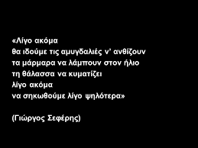
ΕΠΙΛΟΓΟΣ

